Slide 1
শুভেচ্ছা সবাইকে

Slide 2
শিক্ষক পরিচিতি
বিষয়ঃ গণিত (জ্যামিতি)
শ্রেণিঃ ৬ষ্ঠ
সময়ঃ ৫০ মিনিট
মোঃ আবুল বাসার
সহকারী শিক্ষক (গণিত)
পাতিলাপাড়া বালিকা দাখিল মাদ্রাসা
বাউফল, পটুয়াখালী।
মোবাইলঃ ০১৭২৩৭২৮৩৫৯

Slide 3
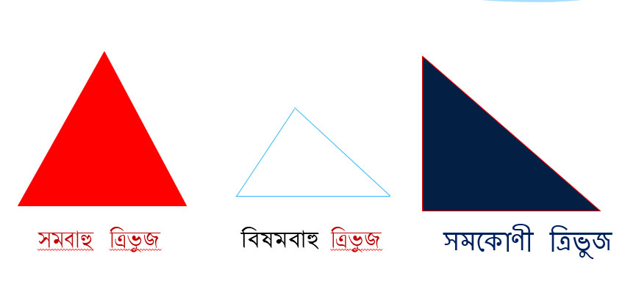
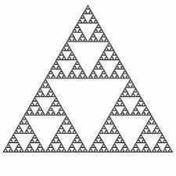
ত্রিভুজের প্রকারভেদ
চিত্র গুলোর নাম কি বলতে পারবে ?

Slide 4
পাঠ শিরোনাম
বাহু ও কোণভেদে ত্রিভুজের প্রকারভেদ

Slide 5
শিখন ফল
১। কোণ কি বলতে পারবে ।
২। ত্রিভুজের প্রকারভেদ বলতে পারবে ।
৩। বাহুভেদে ত্রিভুজ কত প্রকার বলতে পারবে ।
৪। বাস্তব ক্ষেত্রে এর প্রয়োগ কাজে লাগাতে পারবে।

Slide 6
পূর্বজ্ঞান যাচাইঃ
১।বিন্দু কাকে বলে ।
২। রেখা কাকে বলে ।
৩। তিনটি রেখা দ্ধারা কি তৈরি করা যায়।

Slide 7
ত্রিভুজ কাকে বলে?
তিনটি বাহু দ্বারা আবদ্ধ চিত্রকে ত্রিভুজ বলে।
তিনটি বাহু দ্বারা আবদ্ধ ক্ষেত্রকে ত্রিভুজক্ষেত্র বলে।
ত্রিভুজের তিনটি বাহু আছে।
ত্রিভুজের তিনটি কোণ আছে।

Slide 8
বাহুভেদে
সমবাহু ত্রিভুজ
সমদ্বিবাহু ত্রিভুজ
বিষমবাহু ত্রিভুজ

Slide 9
একক কাজ
১। সমদ্বিবাহু ত্রিভুজ কাকে বলে ? চিত্র অঙ্কন কর ।

Slide 10
কোণ ভেদেঃ
সুক্ষকোণী ত্রিভুজ
সমকোণী ত্রিভুজ
স্থুলকোণী ত্রিভুজ

Slide 11
জোড়ায় কাজ
১। একটি সমকোণী ত্রিভুজ অঙ্কন কর এবং সমকোণী ত্রিভুজের সমকোণ চিহ্নত কর ।

Slide 12
মূল্যায়নঃ
১।সমকোণী ত্রিভুজ কাকে বলে ।
২।সমদ্দিবাহু ত্রিভুজের কয়টি বাহু সমান ।
৩।সুক্ষকোণী ত্রিভুজ কাকে বলে ।

Slide 13
বাড়ির কাজ
৭ সে.মি দৈর্ঘ্য বিশিষ্ট্য একটি সমবাহু ত্রিভুজ আঁক।

Slide 14
ধন্যবাদ সবাইকে

